Slide 1


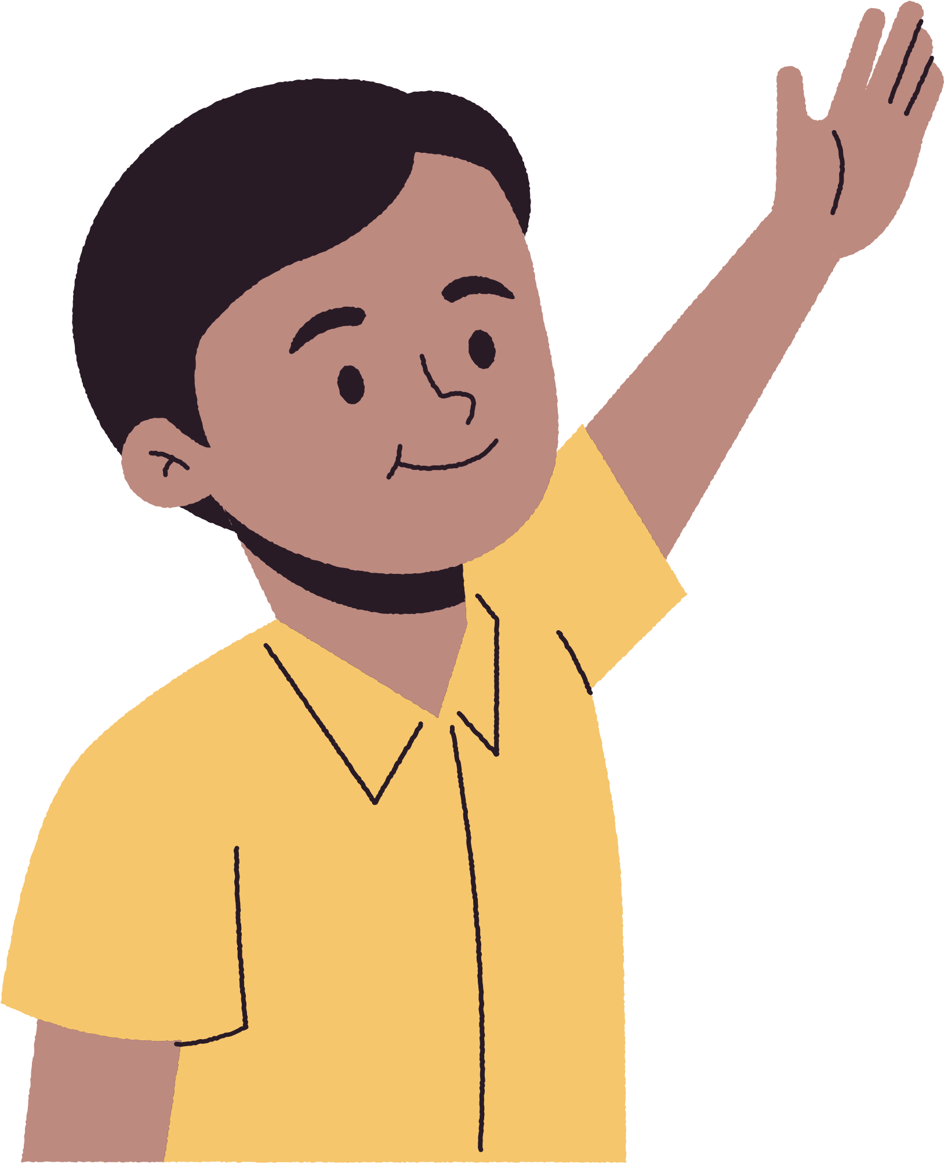
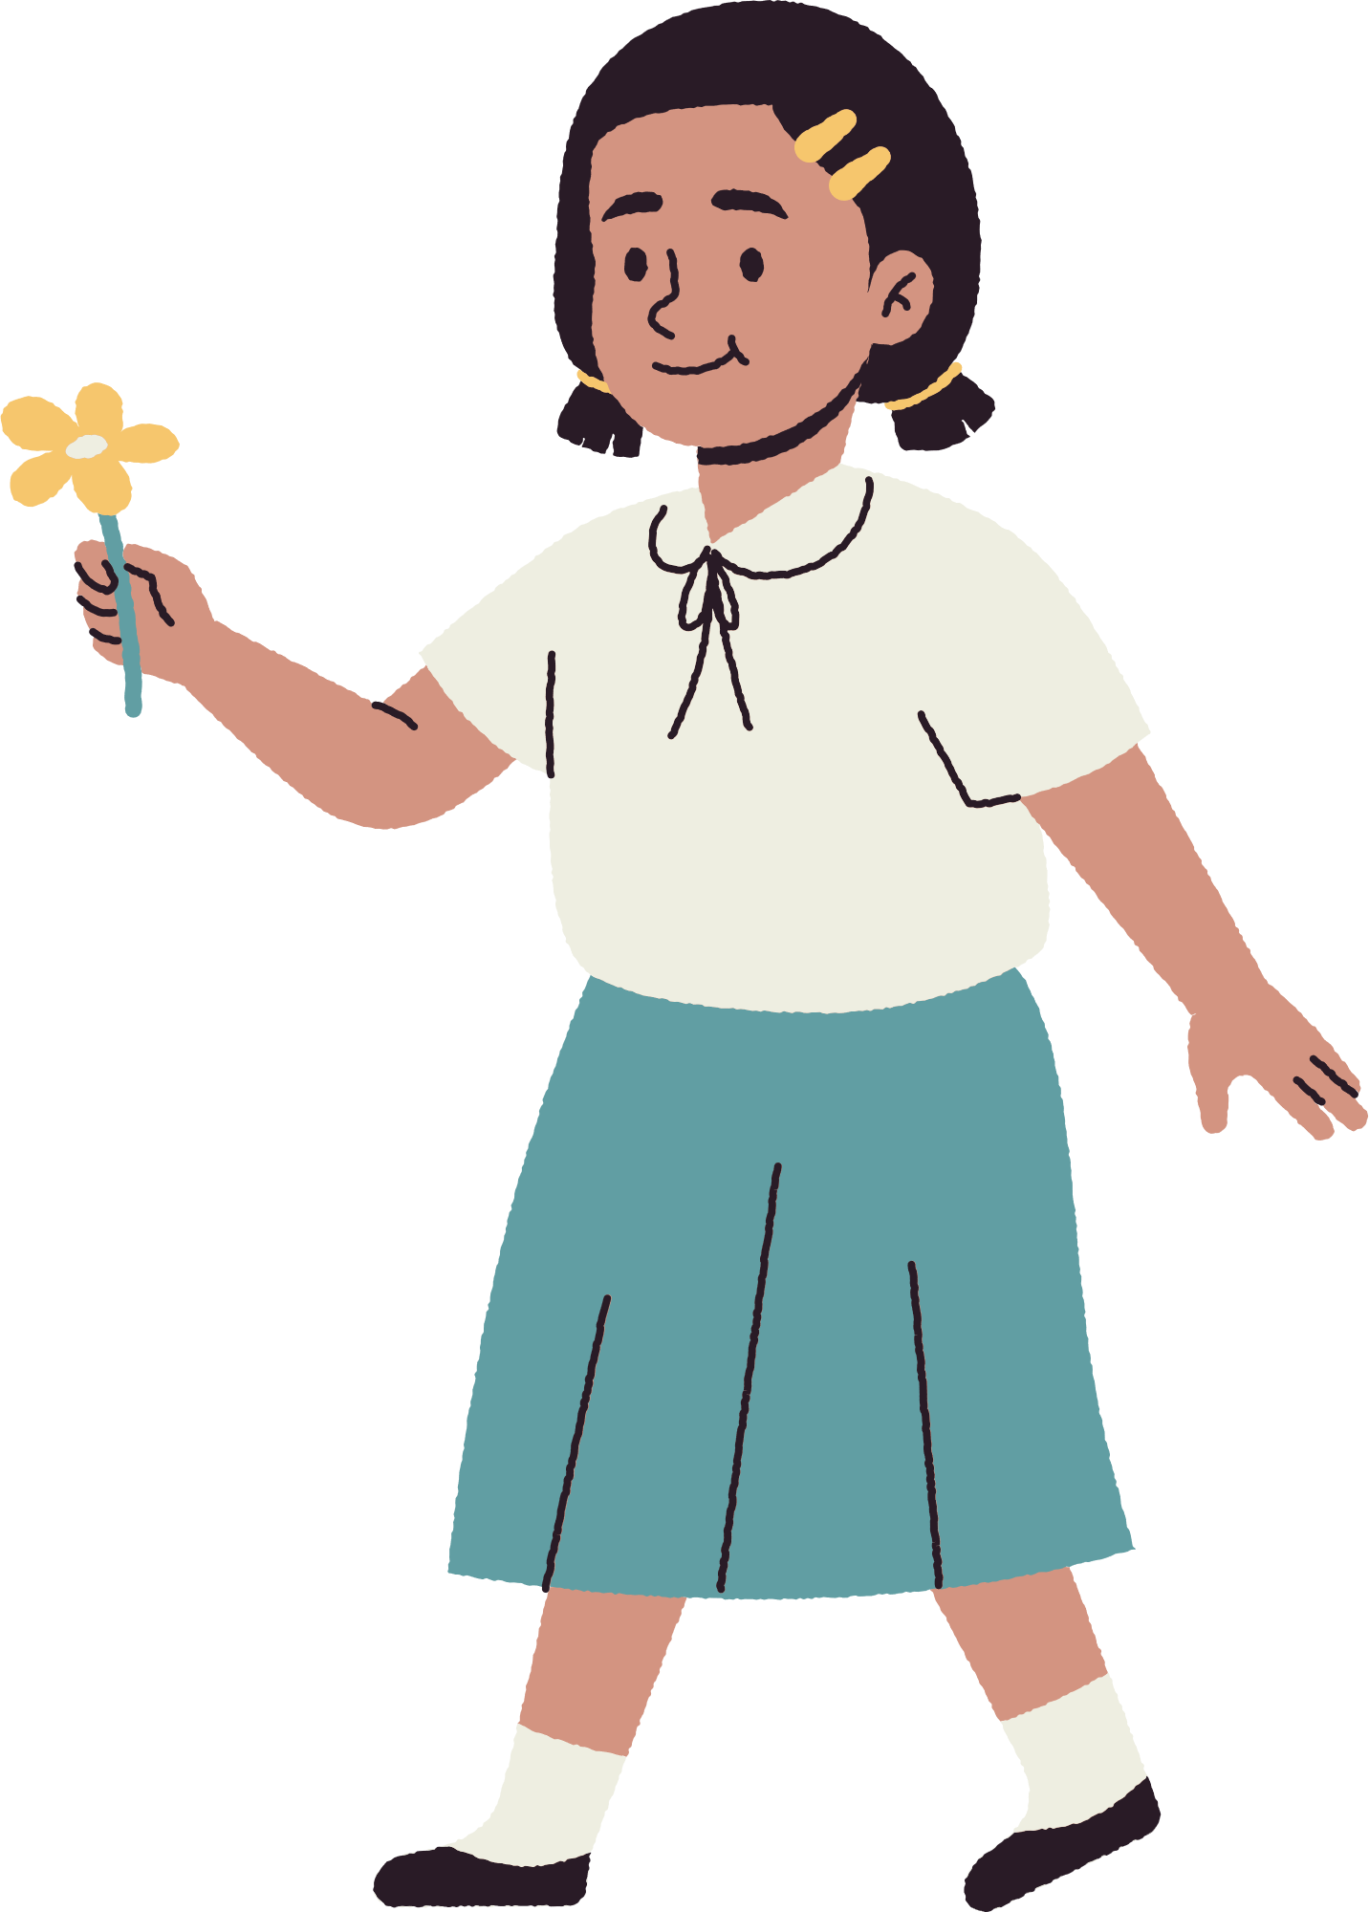
VALORILE CARE NE UNESC
Impreuna suntem prietenie
1 septembrie 2025

Slide 2
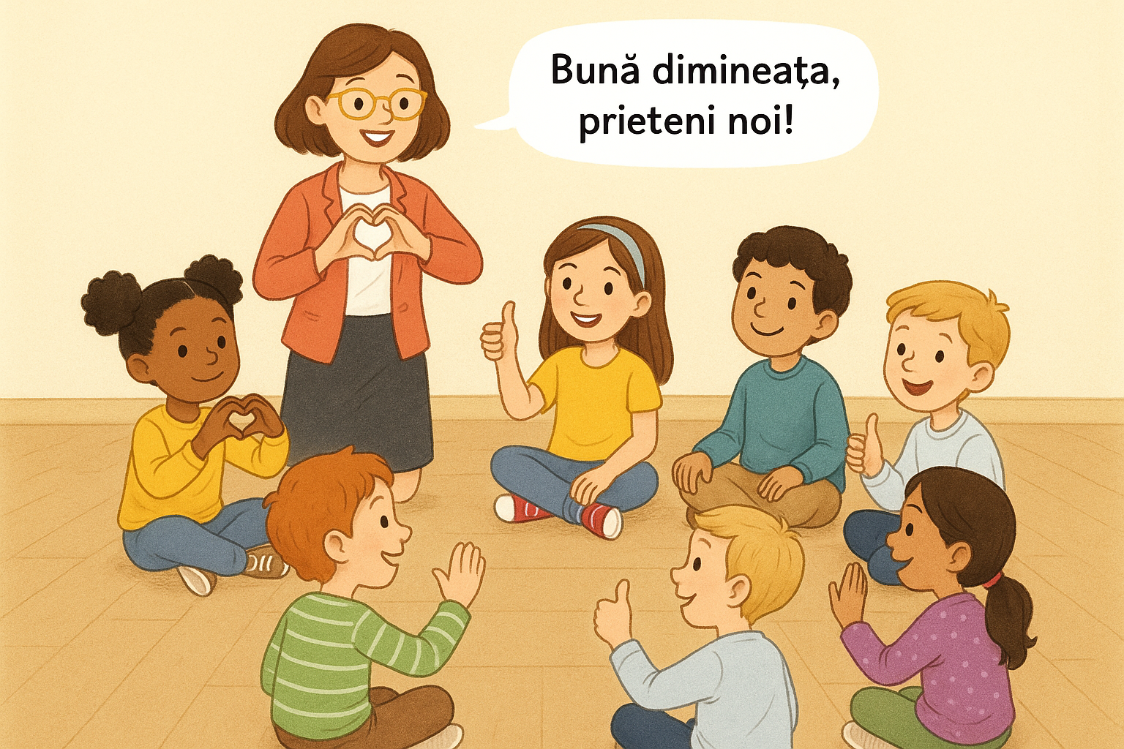

Slide 3
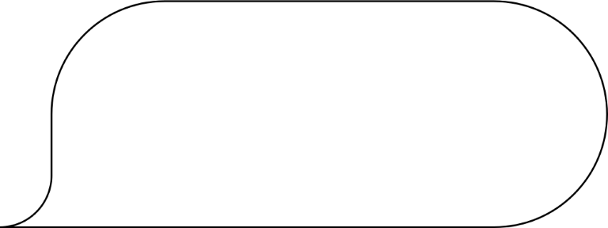
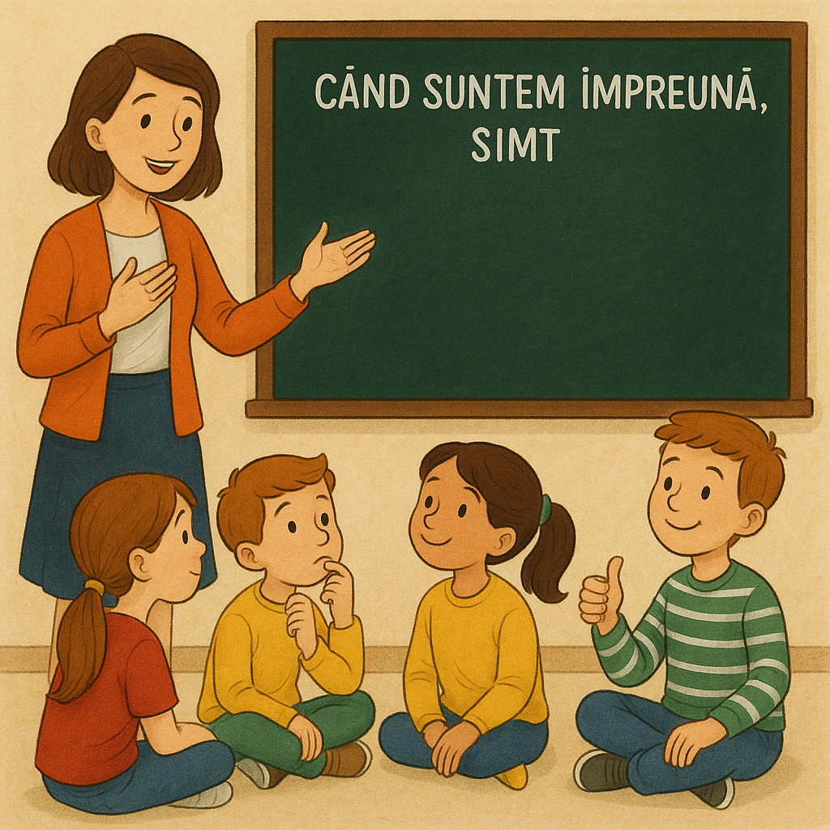
Activitatea
Cercul emoțiilor

Slide 4
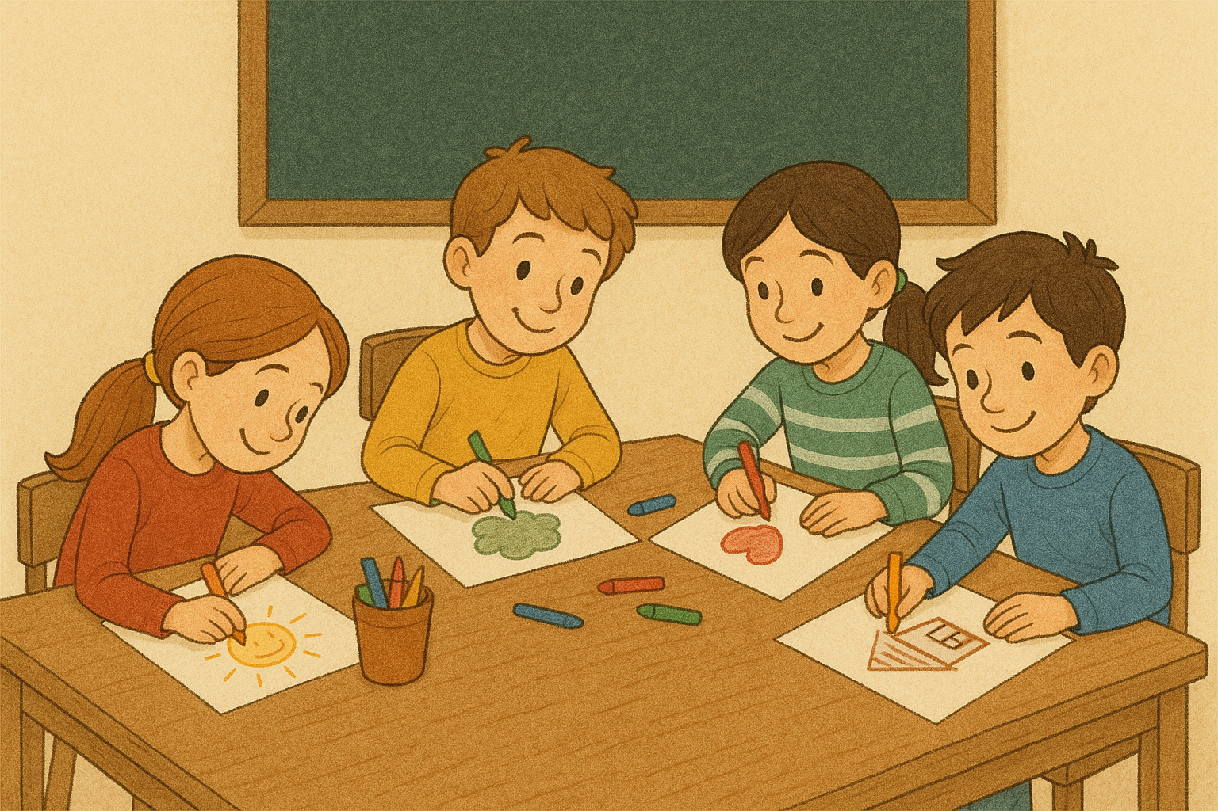
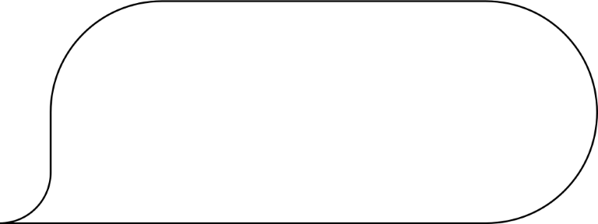

Activitatea Panoul prieteniei
Mă simt supărat atunci când…
Mă simt bine cu colegii când…
Am simțit sprijinul prietenilor când

Slide 5

REFLECȚIE
Ce emoție ai simțit astăzi?
a.
Ce înseamnă pentru tine să fii prietenos?
b.
Ce ai putea face ca să te simți bine în clasa ta?
c.

Slide 6








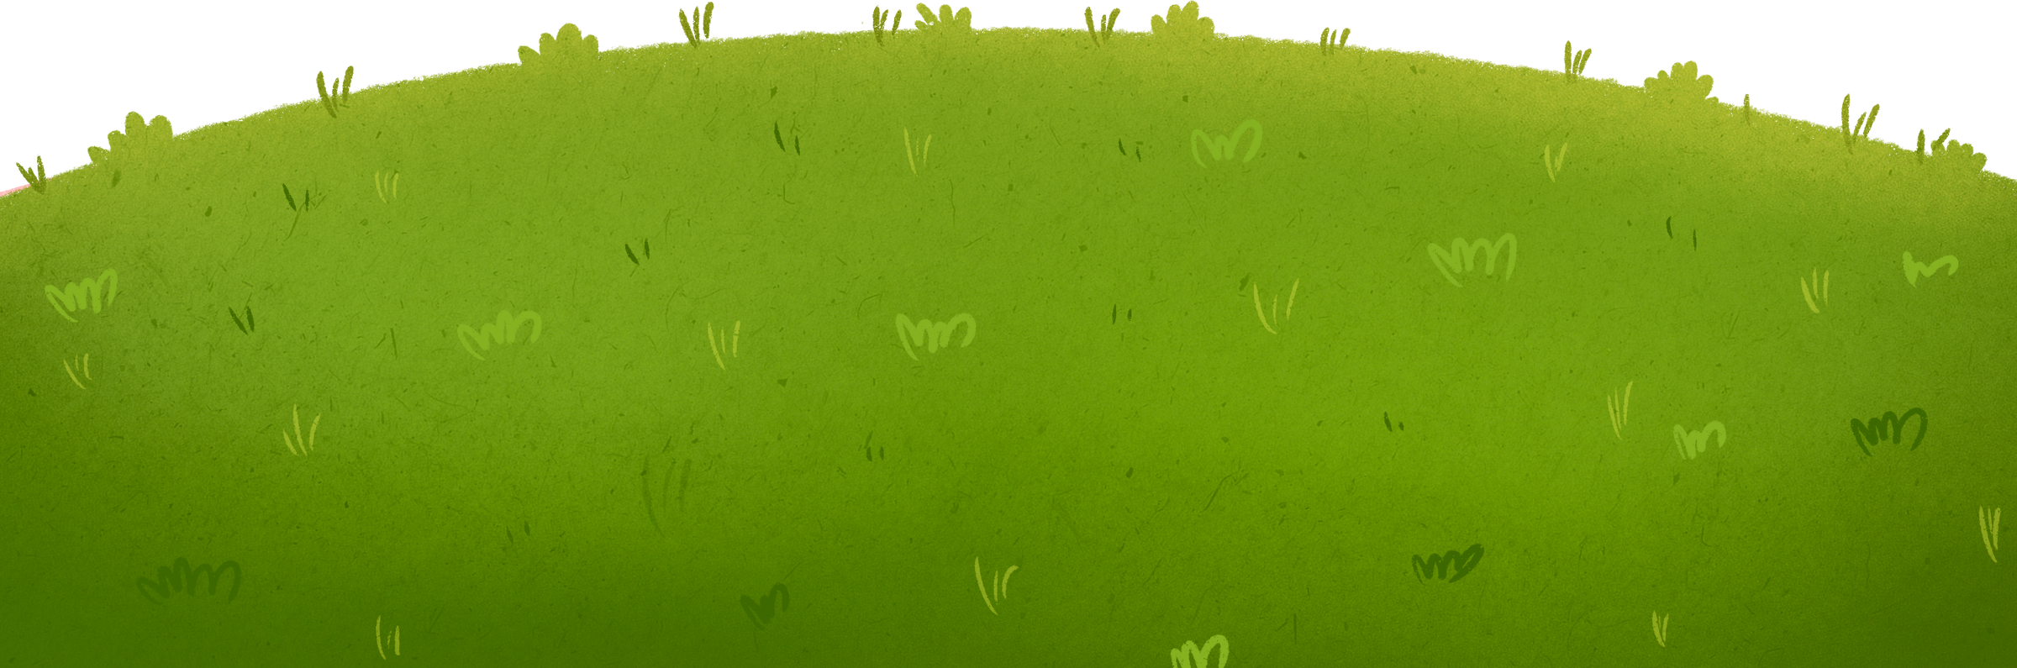


Un an școlar alături de prieteni
Împreună suntem prietenie

